Slide 1
Epidemiologia clínica
Pedro Emmanuel Brasil
Laboratório de Pesquisa em Imunização e Vigilância em Saúde
Instituto Nacional de Infectologia Evandro Chagas
Fundação Oswaldo Cruz
2020

Slide 2
Bibliografia adicional
The evidence base of clinical diagnosis : theory and methods of diagnostic research / edited by J. André Knottnerus, Frank Buntinx. 2nd ed. ISBN 978-1-4051-5787-2

Slide 3
Sessão 3
Delineamento e interpretação de estudos diagnósticos

Slide 4
Objetivos da sessão
Ao final da apresentação os alunos deverão ser capazes de compreender:
  As etapas de desenvolvimento de testes diagnósticos e como caracterizá-las
  Algumas características essenciais para que cada etapa seja considerada válida
  Validação laboratorial e validação clínica são conceitos diferentes e que são incorporadas em diferentes etapas de desenvolvimento

Slide 5
Pesquisa clínica em diagnóstico
Os pacientes perguntam...
  O que eu tenho?
  Quanto tempo de vida eu tenho?
  Qual o melhor tratamento?

Slide 6
Pesquisa clínica em diagnóstico
Problemas
  Diagnóstico é o processo de determinar ou identificar possíveis doenças ou desordens da saúde.
  Pesquisas de testes diagnósticos somente com sujeitos já classificados como doentes não tem resultados sobre o poder de discriminação entre doentes (doença 1) e não doentes (doença 2).
  Como saber a capacidade do teste de discriminar entre doentes e não doentes?

Slide 7
Pesquisa clínica em diagnóstico
Considerações sobre investigações de testes:
  Diagnóstico de uma doença?
  Não há teste para o mesmo fim?
  Teste novo será utilizado para substituir velho?
  Teste novo será utilizado para triagem, antes do teste velho?
  Teste novo será adicionado a investigação diagnóstica em série ou em paralelo?
  Diagnóstico diferencial de doenças semelhantes?

Slide 8
Pesquisa clínica em diagnóstico

Slide 9
Pesquisa clínica em diagnóstico
Os principais desafios no delineamento diagnóstico são:
  Lidar com relações complexas
  Definição do teste de referência (padrão ouro)
  Desfechos não duros
  Variabilidade e viés de observadores
  Otimizar a relevância clínica
  Tamanho amostra apropriado

Slide 10
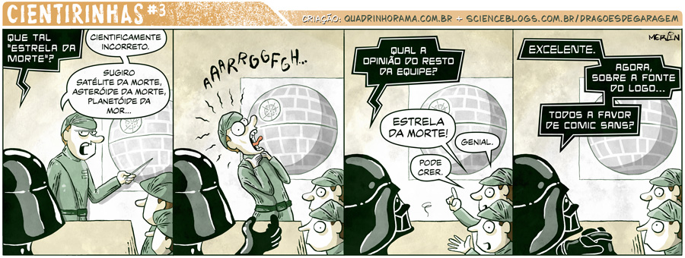

Slide 11
Pesquisa clínica em diagnóstico
Escolher os delineamentos mais adequados dependem da pergunta inicial.
Para implementação de resultados de pesquisa na prática médica (etapas de desenvolvimento):
  análises de decisão clínica,
  estudos de custo-efetividade,
  avaliação da qualidade da atenção e
  avaliação de tecnologias em saúde são importantes.
Os delineamentos mais importantes para ajudar na decisão médica são os seccionais (ou transversais) – capacidade discriminativa - e os ensaios clínicos – avaliação da modificação do prognóstico pelo diagnóstico.

Slide 12
Pesquisa clínica em diagnóstico
Validação (Laboratorial vs. Clínica)
  “… a coleta e avaliação de dados, de um processo desde a etapa de elaboração até a produção, que estabelece evidência científica que o processo é capaz de fornecer um produto de qualidade de forma consistente.” (FDA)
  “Validação laboratorial é o processo empregado para confirmar que os dados e resultados de um teste laboratorial são consistentes, acurados e precisos.” (Validation and Compliance institute)
  “Validação laboratorial é o processo de demonstração e confirmação das características de desempenho de um método analítico”. (AOAC)

Slide 13
Pesquisa clínica em diagnóstico
Validação laboratorial
  Características de desempenho são qualidades funcionais e as medidas estatísticas do grau de confiabilidade exibida pelo método sob condições de operações especificadas:
  Seletividade ou especificidade (impurezas)
    Habilidade de distinguir o analito de outras substâncias.
  Aplicabilidade
    Intervalos aceitáveis de concentrações da operação
  Reprodutibilidade
    Viés na recuperação dos dados, ou variação dos resultados
https://www.aoac.org/aoac_prod_imis/AOAC_Docs/StandardsDevelopment/SLV_Guidelines_Dietary_Supplements.pdf ; http://www.ema.europa.eu/docs/en_GB/document_library/Scientific_guideline/2009/09/WC500002662.pdf
Thompson, M., Ellison, S. & Wood, R. (2009). Harmonized guidelines for single-laboratory validation of methods of analysis (IUPAC Technical Report). Pure and Applied Chemistry, 74(5), pp. 835-855. Retrieved 9 Aug. 2018, from doi:10.1351/pac200274050835

Slide 14
Pesquisa clínica em diagnóstico
Validação laboratorial
  Linearidade
    Relação linear entre os sinais e a concentração do analito em toda a amplitude do teste (transformações necessárias?)
  Amplitude
    Determinada pela linearidade, desempenho e confiabilidade em valores extremos do analito.
  Acurácia (desempenho)
    Por exemplo, aplicação do procedimento analítico a um analito de pureza conhecida.
  Precisão
    Variação dos resultados através da repetição ou reprodutibilidade inter-laboratórios.
https://www.aoac.org/aoac_prod_imis/AOAC_Docs/StandardsDevelopment/SLV_Guidelines_Dietary_Supplements.pdf ; http://www.ema.europa.eu/docs/en_GB/document_library/Scientific_guideline/2009/09/WC500002662.pdf
Thompson, M., Ellison, S. & Wood, R. (2009). Harmonized guidelines for single-laboratory validation of methods of analysis (IUPAC Technical Report). Pure and Applied Chemistry, 74(5), pp. 835-855. Retrieved 9 Aug. 2018, from doi:10.1351/pac200274050835

Slide 15
Pesquisa clínica em diagnóstico
Validação laboratorial
  Sensibilidade analítica (limite de detecção)
    O menor nível de uma substância que pode ser detectado por um método analítico.
  Limite de quantificação
    Estabelecimento de um valor mínimo no qual o analito pode ser quantificado com acurácia e precisão
  Robustez
    A confiabilidade da análise considerando variações intencionais nos parâmetros do método
  Adequação
    Testes baseados no conceito de que os equipamentos, os eletrônicos, as operações analíticas, as amostras constituem um sistema integral que podem ser avaliados como tal.
https://www.aoac.org/aoac_prod_imis/AOAC_Docs/StandardsDevelopment/SLV_Guidelines_Dietary_Supplements.pdf ; http://www.ema.europa.eu/docs/en_GB/document_library/Scientific_guideline/2009/09/WC500002662.pdf
Thompson, M., Ellison, S. & Wood, R. (2009). Harmonized guidelines for single-laboratory validation of methods of analysis (IUPAC Technical Report). Pure and Applied Chemistry, 74(5), pp. 835-855. Retrieved 9 Aug. 2018, from doi:10.1351/pac200274050835

Slide 16
Exemplo

Slide 17
Pesquisa clínica em diagnóstico
Validação clínica
  Unidade de interesse é o paciente.
  Um teste validado é um teste que se conhece as medidas de classificação ou identificação corretas de um evento de interesse em pacientes (humanos no caso da medicina) e contribui com o processo de decisão do médico quanto ao diagnóstico, prognóstico e tratamento.
  Acurácia (desempenho)
    Habilidade do teste de discriminar entre os que tem e os que não tem uma condição de interesse.
Guyatt – User’s guide to medical literature 3rd Ed ; Knottnerus – The evidence base clinical diagnosis 2009.

Slide 18
Pesquisa clínica em diagnóstico
Validação clínica
  Sensibilidade
    Capacidade do teste de identificar corretamente os sujeitos portadores da condição de interesse.
  Especificidade
    Capacidade do teste de identificar corretamente os sujeitos não portadores da condição de interesse.
  Razão de verossimilhança positiva
    É a razão da probabilidade de um teste se apresentar positivo em sujeitos com a condição e a probabilidade do teste se apresentar positivo em sujeitos sem a condição de interesse.
  Razão de verossimilhança negativa
    É a razão da probabilidade de um teste se apresentar negativo em sujeitos com a condição e a probabilidade do teste se apresentar negativo em sujeitos sem a condição de interesse.
Guyatt – User’s guide to medical literature 3rd Ed ; Knottnerus – The evidence base clinical diagnosis 2009.

Slide 19
Pesquisa clínica em diagnóstico
Validação clínica
  Razão de chance diagnóstica
    Representa uma medida de geral de discriminação do teste onde o produto dos corretamente classificados é dividido pelo produto dos incorretamente classificados.
  Índice J de Youden
    Sensibilidade + Especificidade – 1
  Área sob a curva ROC (receiver operating characteristics)
    Medida (desenvolvida originalmente) para testes de escala contínua, em que para cada resultado do teste dentro da sua amplitude de resultados uma sensibilidade e especificidade é estimada e representada graficamente. A área sob esta representação é interpretada como uma medida geral de discriminação do teste.
Guyatt – User’s guide to medical literature 3rd Ed ; Knottnerus – The evidence base clinical diagnosis 2009.

Slide 20
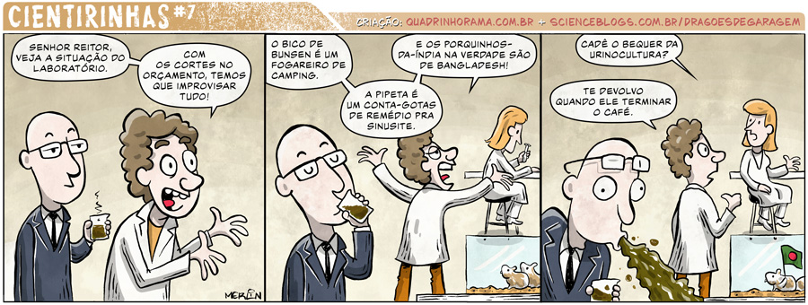

Slide 21
Pesquisa clínica em diagnóstico
Guyatt – User’s guide to medical literature 3rd Ed ; Knottnerus – The evidence base clinical diagnosis 2009.

Slide 22
Pesquisa clínica em diagnóstico

Slide 23
Pesquisa clínica em diagnóstico

Slide 24
Pesquisa clínica em diagnóstico

Slide 25
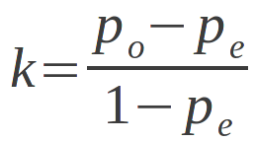
Confiabilidade e reprodutibilidade
Probabilidade de concordância do Observado =
(120 + 275 ) / 450 =
0,877
Probabilidade de concordância do Esperado =
(73,7 + 151,2) / 450 =
0,5
Kappa =
(0,877 – 0,5) / (1 – 0,5) =
0,755
O esperado de cada casela é a soma das marginais da casela dividido por 4.

Slide 26


Slide 27
Fases de desenvolvimento
Fase 1
  Sujeitos com a condição de interesse possuem resultados diferentes dos que não tem a condição de interesse?
    Confirmam inspirações em bases biológicas
    Geralmente são fáceis e rápidos de conduzir
    Excluem fases posteriores do desenvolvimentos se resultados não promissores
    Utilizam amostras de conveniência ou sujeitos saudáveis com amostras muito doentes.

Slide 28
Fases de desenvolvimento
População assumida doente.
Pacientes formas clinicas graves
ou com formas típicas
População assumida não doente.
Funcionários do laboratório,
estudantes, voluntários saudáveis
de outros estudos
Medidas de tendência central e dispersão dos analitos.
Medidas de tendência central e dispersão dos analitos.
vs

Slide 29
Fases de desenvolvimento
Fase 2
  Pacientes com certos resultados possuem maior probabilidade de serem classificados portadores da condição de interesse?
    Modifica a direção da interpretação em relação a fase 1 apesar de ocasionalmente poderem ser respondidas com os mesmos dados.
    Pacientes são selecionados como casos e controles que foram submetidos ao mesmo teste de referência
    Condições mais controladas possíveis
    Usualmente exclui resultados inconclusivos ou incompletos
    Usualmente resultados não validados em outra amostra independente
    Cenário mais explanatório sem pretensões pragmáticas quanto a prática clínica ordinária

Slide 30
Fases de desenvolvimento
Seqüência de atendimentos
Resultado do teste em estudo
Seleção pelo resultado do mesmo
teste de referência
Casos selecionados
Positivo
Negativo
Controles selecionados
Positivo
Negativo

Slide 31
Fases do desenvolvimento

Slide 32
Fases do desenvolvimento
Fase 3
  Em pacientes sob suspeita da doença, o teste é capaz de discriminar entre os que tem, e os que não tem a condição de interesse?
    Cenário na rotina clínica e mais pragmático
    Pacientes consecutivos em que há suspeita da doença
    Os aparatos e dispositivos são os mesmos utilizados na prática clinica
    Podem utilizar o seguimento ou prova terapêutica como referência e ocasionalmente diferentes referências.
    Incluem todos os pacientes independente de resultados perdidos ou inconclusivos.
    Confirmação de resultados em uma segunda amostra independente é desejável

Slide 33
Fases do desenvolvimento
Fase 3:
Sequência de pacientes com suspeita da condição de interesse
 | R - | R +
T - | ☺ | ☹
T + | ☹ | ☺
Teste em estudo e referência executados preferencialmente simultaneamente de forma mascarada e independente.
Recrutamento

Slide 34
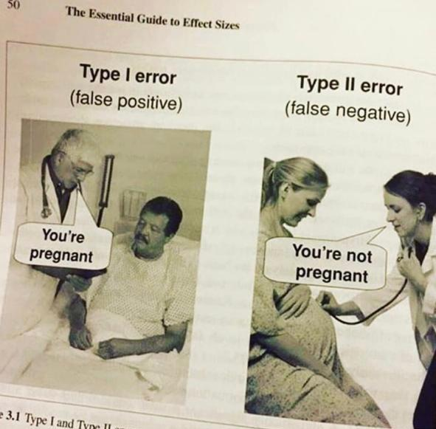

Slide 35
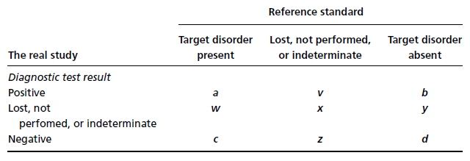
Pesquisa clínica em diagnóstico
Fase 3: dados reais poderiam ser dispostos como:

Slide 36
Fases do desenvolvimento
Fase 3:

Slide 37
Pesquisa clínica em diagnóstico

Slide 38
Pesquisa clínica em diagnóstico
Reconhecimento de padrões
  Mulher de 43 anos se apresenta ao atendimento com dor toráxica e vesículas agrupadas no dermátomo T3 no hemitórax esquerdo, que é reconhecido como...

Slide 39
Pesquisa clínica em diagnóstico
Raciocínio probabilístico

Slide 40
Pesquisa clínica em diagnóstico
Raciocínio probabilístico

Slide 41
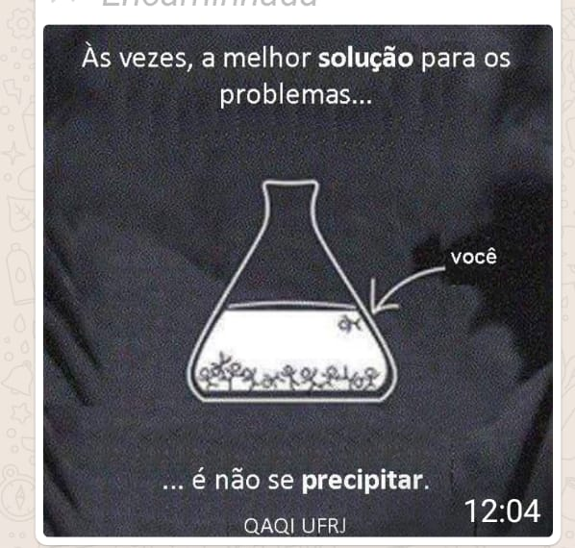

Slide 42
Pesquisa clínica em diagnóstico
Fase 3
  Problemas que limitam a interpretação dos achados
    Independência – avaliação do teste de referência e do teste em estudo são executadas independentemente do resultados de um ou outro.
    Mascaramento (cegamento) – a interpretação dos testes são realizadas sem o conhecimento do resultado de outros testes.
    Resultados ausentes, não realizados, perdidos ou desconhecidos tanto do teste quanto da referência – exclusão desses voluntários é imperdoável.
    Limite de decisão – o limite que define os “normais” dos “anormais” pode ser otimizado para uma amostra, mas geralmente esse limite reduz o desempenho do teste em uma amostra de validação

Slide 43
Pesquisa clínica em diagnóstico
Fase 3
  Problemas que limitam a interpretação dos achados.
    Validação – como em geral os teste são desenvolvidos para prever eventos correntes ou futuros a validação do desempenho é recomendada.
    Há evidências mostrando que esses problemas, como regra, levam a superestimação do desempenho do teste.

Slide 44
Caso clínico
Mulher de 70 anos que vive só, refere artralgia de longa data nas extremidade inferiores. Paciente passa impressão de não estar interagindo bem. Refere que a memória não é como antigamente, mas sem maiores problemas. A utilização do Mini-Mental é um teste longo para rastreamento, mas seria possível utiliza-lo em consultas não especializadas se fosse um teste mais rápido de aplicar, no intuito de identificar se essa paciente mereceria investigações posteriores.

Slide 46
Caso clínico
Homem de 78 anos, retorna para avaliação de seguimento para HAS e ha registro de perda involuntáriade de 10 kg em 4 meses. Perda de apetite sem outros sintomas ou achados relevantes. Tabagismo interrompido há 4 anos, etilismo interrompido há 35 anos, morte da cônjuge há 12 meses.
O que eu tenho? (Diagnóstico diferencial)

Slide 50


Slide 51
Pesquisa clínica em diagnóstico
Fase 4
  Pacientes que são submetidos ao teste tem melhor prognóstico do que os pacientes que não são submetidos ao teste?
    O “valor” de um teste é medido em ultima instância em como o teste interfere no prognóstico (resultado do tratamento) do paciente.
    O resultado do teste pode ser considerado com um indicador do desfechos clinicamente relevantes para a condição de interesse (testes prognósticos).

Slide 52
Pesquisa clínica em diagnóstico
Fase 4
    Os estudos fases 4 são usualmente conduzidos
      Para testes que tem acurácia semelhante ao teste padrão.
      Para testes em que o tratamento da condição é pouco eficaz.
      Principalmente para testes de rastreamento onde a detecção precoce é a questão principal e há necessidade de seguimento como referência do teste.

Slide 53
Pesquisa clínica em diagnóstico
Fase 4
Estado da condição de interesse (e.g. morte)
Teste novo
Suspeita de doença
Alocação aleatória
tempo
vs
Sem teste ou teste padrão
Estado da condição de interesse (e.g. morte)

Slide 54
Pesquisa clínica em diagnóstico

Slide 55
Pesquisa clínica em diagnóstico
Fase 5
  O uso desse teste diagnóstico leva a um melhor prognóstico a um custo aceitável?
    O custo das tecnologias disponíveis encarecem progressivamente a atenção à saúde.
    A questão é se o custo adicional pra cada teste há um benefício adicional com um intercâmbio aceitável quando comparável com o teste padrão ou nenhum teste.

Slide 56
Pesquisa clínica em diagnóstico
Fase 5

Slide 57
Pesquisa clínica em diagnóstico
Fase 5

Slide 58
Pesquisa clínica em diagnóstico
Questões relevantes na validação
  Relações complexas
    Servem para mais de uma condição, são utilizados para mais de um fim, frequentemente em combinação com outros testes.
  Teste de referência
    Dificilmente haverá um padrão ouro 24 quilates.
  Viés de seleção e de espectro
    Os pacientes estudados são semelhantes aos que o teste será utilizado na prática?

Slide 59
Pesquisa clínica em diagnóstico
Questões relevantes na validação
  Testes ou desfechos “não duros”
    Dor, qualidade de vida etc. São altamente relevantes porém de difícil mensuração.
  Confiabilidade entre observadores
    Variabilidade dos resultados quando medidos de forma mascarada por dois ou mais observadores
    Mensurações independentes de outras informações
    Experiência do observador
    Preferência por um método

Slide 60
Pesquisa clínica em diagnóstico
Validação clínica
  Discriminação vs. utilidade
    Mesmo tendo uma capacidade discriminativa elevada, o teste pode não útil já que é pouco capaz de aperfeiçoar o curso de ação do médico quanto ao melhor prognóstico ou tratamento.
  Probabilidade pré-teste
    Mesmo que o teste tenha muita capacidade de discriminação, este não conseguirá modificar substancialmente a probabilidade pós-teste se a pré-teste for extrema (muito alta ou muito baixa)

Slide 61
Pesquisa clínica em diagnóstico
Validação clínica
    Tamanho amostral
      A quantidade de pacientes que deveriam ser estudados para um resultado conclusivo geralmente é negligenciado
    Mudanças do conhecimento no tempo
      Surgimento de novas tecnologias e sua rápida inserção no mercado dificultam a avaliação completa, com todas as etapas de um tecnologia que já está em uso. TC vs PET vs RM

Slide 62


Slide 63
Referência Imperfeita
Exemplo perfeito
 |  |  | Ref
 |  |  | + | - | Total
 | Teste | + | 175 | 40 | 215
 |  | - | 25 | 160 | 185
 | Total |  | 200 | 200 | 400
 |  | Se = | 0,875
 |  | Sp = | 0,800
Mesmo erros proporcionais e diferenciais da referência interferem no desempenho do teste.
Referência com erro preferencial nos doentes, penaliza mais a especificidade do teste.
Referência com erro preferencial nos não doentes, penaliza mais a sensibilidade do teste.
10% dos que tem a condição são classificados como não tendo
 |  |  | Ref
 |  |  | + | - | Total
 | Teste | + | 157 | 58 | 215
 |  | - | 22 | 163 | 185
 | Total |  | 179 | 221 | 400
 |  | Se = | 0,877
 |  | Sp = | 0,738
10% dos que não tem a condição são classificados como tendo
 |  |  | Ref
 |  |  | + | - | Total
 | Teste | + | 179 | 36 | 215
 |  | - | 41 | 144 | 185
 | Total |  | 220 | 180 | 400
 |  | Se = | 0,814
 |  | Sp = | 0,800

Slide 64
Referência imperfeita
Racional da análise de classe latente.
  É uma técnica estatística para análise de dados categóricos multivariados.
  Permite a estimativa de desempenho de 3 ou mais testes na ausênicia de teste de referência.
  O modelo estratifica classificções observadas (manifestas) dos testes por uma classificação categórica não observada (latente), não ordenada, que minimiza o confundimento entre as classificações observadas.

Slide 65
Referência imperfeita

Slide 66
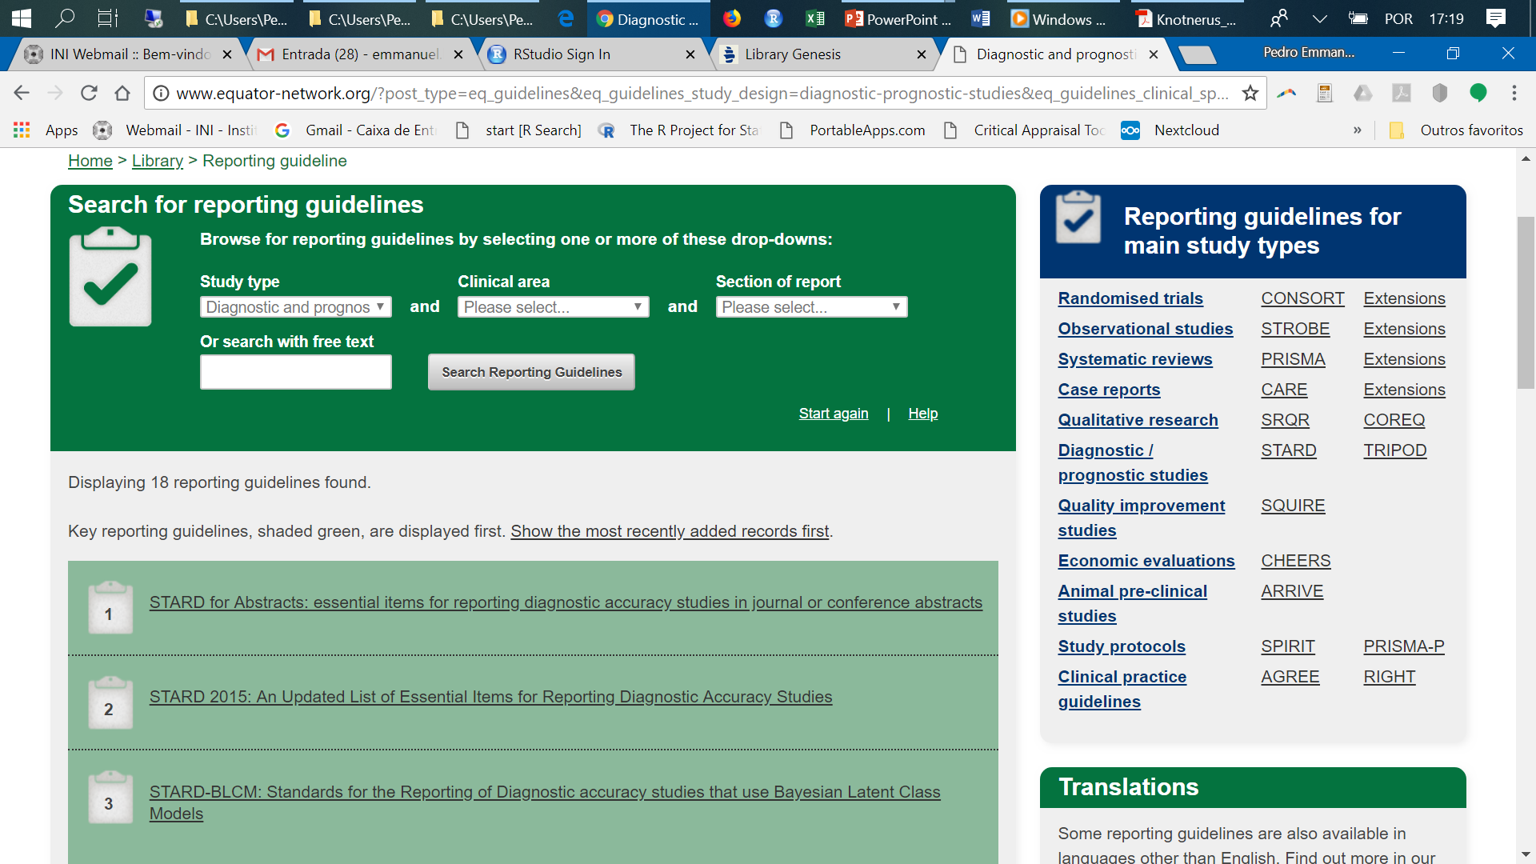
Recomendações editorias

Slide 67


Slide 68
fim

